Slide 1
Пусконаладочные работы узлов и механизмов оборудования после монтажа
Слайд – лекция к занятию 9

Slide 2
Выверка, поверка качества монтажа промышленного оборудования
Смонтированное оборудование подвергается индивидуальным испытаниям с участием пуско-наладочных организаций. Цель испытания – подготовка оборудования к приемке рабочей комиссией.
При подготовке к испытаниям проверяют качество выполнения монтажных работ: точность установки оборудования, наличие ограждений, смазочные материалы в редукторах и других сборочных соединений, затяжку резьбовых соединений и др.
При работе машины вхолостую необходимо проверять:

Slide 3
1 Общий характер работы – спокойный, без толков, ударов и вибрации.
2 Нагрев подшипников и других трущихся деталей – в допустимых пределах.
3 Биение валов, шкивов, шестерен и др. в пределах норм.
4 Работа зубчатых зацеплений и других передач – должна быть плавная, без толчков и раскачивания подшипников.
5 Правильность посадки на валы муфт, шкивов, шестерен, подшипников качения и др.
6 Соответствие направления вращения и числа оборотов паспортным данным.

Slide 4
Все технические нормы (зазоры в зацеплениях, сопряжениях и др.) и другие данные, которые характеризуют правильность монтажа и работы машины, предварительно заносятся в монтажный формуляр машины, которому следуют при приемке машины в эксплуатацию.
При определении вида дефекта следует учитывать дополнительные требования, которые содержатся в чертежах и стандартах на конкретные конструкции и изделия, а также на отдельные виды СМР или объекты.

Slide 5
Выверка оборудования при монтаже
Установка машин. Пакеты подкладок набирают из стальных пластин толщиной от 20 до 0,1 мм, что позволяет изменять толщину пакетов с необходимой точностью.
Клиновые подкладки изготовляют из стали или чугуна с укло­ном 1 : 10 или 1 : 20. Установочные болты должны опираться на стальные пластины толщиной примерно 15—20 мм
Перед установкой машины на место на поверхность фундамента кладут металлические катки или балки такой высоты, чтобы выступающие концы залитых в массив фундаментных болтов не препятствовали перемещению рамы.

Slide 6
После установки катки или балки убирают, одновременно вводя фундаментные болты в отверстия рамы.
Горизонтальность главного вала (если он имеется) проверяют, устанавливая уровень на его чисто обработанные сопрягаемые поверхности.
Проверку горизонтальности производят в двух взаимно перпендикулярных направлениях (вдоль оси главного вала и перпендикулярно ей) и при затянутых и ослабленных гайках фундаментных болтов. Затяжка и ослабление гаек не должны изменять показаний слесарного, уровня более чем на 0,5—1 деление (0,05— 0,1 мм на 1 м).

Slide 7
У многих мелких и средних машин — электродвигателей, центробежных насосов, технологических машин цехов — в собранном виде горизонтальные обработанные поверхности отсутствуют. Выверку таких машин выполняют рамным уровнем по обработанным вертикальным поверхностям корпусов, торцов шкивов, полумуфт и других деталей.
Не горизонтальность установки устраняют изменением количества подкладок, подколачиванием клиньев или поворачиванием установочных болтов. Выверку считают удовлетворительной, если достигнута необходимая горизонтальность всех продольных и поперечных участков рамы, а все подкладки одинаково нагружены. Недостаточно нагруженные подкладки и клинья обнаруживают по показаниям уровня и по звуку при простукивании их молотком.

Slide 8
Машинные агрегаты — насосные вентиляционные, компрессорные — часто устанавливают на чугунные плиты или стальные сварные рамы. Выверка этих плит и рам принципиально не отличается от выверки машин. Сопрягаемые поверхности стальных рам и подошв машин должны быть обработаны на станках или путем опиливания и шабрения до полного их соприкосновения (между поверхностями не должна проходить пластина щупа толщиной 0,05 мм).
Тяжелые машины повышенной динамичности, например прессы, дизели, устанавливают на стальные балочные каркасы или рамы, заделанные в бетонный массив фундамента и укрепленные дополнительно фундаментными или анкерными болтами.

Slide 9
Плотность соприкосновения опорных плоскостей подошв этих машин с балочными каркасами проверяется также щупом. После проверки на горизонтальность наборы временных подкладок заменяют по­стоянными, изготовленными из цельного куска металла.
Правильность положения машин относительно монтажных осей проверяют с помощью отвесов, нити которых укрепляют к провешенным материализованным осям .
В машинах, которые соединяются ременными или цепными передачами, проверяют на правильность взаимного положения по шкивам или звездочкам.

Slide 10
Для правильной работы передач и соединяемых ими механизмов необходимо, чтобы осевые линии элементов передач (ремень и шкивы, цепи и звездочки) находились в одной прямой плоскости.
Выверку производят с помощью стальной линейки (при малом расстоянии между осями валов) или струны.
Ребро линейки или струну приближают к торцовым поверхностям шкивов (звездочек) и изменяют положение машин таким образом, чтобы зазор в точках был бы одинаковым или отсутствовал.
Если ширина шкивов, соединенных ременной передачей, разная, то на узкий шкив кладут закладки, толщина которых равна половине разности размеров шкивов.

Slide 11
Проверка дает положительные результаты лишь в том случае, если действительное торцовое и радиальное биения шкивов и звездочек находятся в установленных пределах. Проверка биений производится индикатором, закрепленным на стойке.
Машины, соединяемые муфтами сцепления, должны быть установлены так, чтобы оси их валов находились на одной прямой горизонтальной линии. Операции по выверке соосности валов принято называть их центровкой. Машины укрупняют на стальных или чугунных рамах в заготовительных участках монтажного цеха. Установка на фундаментах и выверка таких агрегатов выполняются в полном соответствии с общими правилами установки и выверки машин.

Slide 12
При монтаже неагрегатированных машин одна из них (обычно большей массы) выверяется на фундаменте на горизонтальность по монтажной оси и высотной отметке, после чего неподвижно закрепляется фундаментными болтами.
Под другую (обычно электро­двигатель) в массив фундамента закладывают стальную или чугунную раму или плиту с установленными на ней салазками. Отверстия в раме для крепежных болтов салазок делают удлиненными в направлении, перпендикулярном монтажной оси. Это дает возможность при центровке валов перемещать механизм, установленный на салазках, в двух взаимно перпендикулярных направлениях.

Slide 13
Независимо от способа монтажа машин центровку их валов производят по полумуфтам, а в случае их отсутствия — непосредственно по валам.
Перед центровкой необходимо проверить индикатором радиальное биение валов механизмов, а также торцовое и радиальное биение полумуфт.
Для машин средней точности изготовления радиальное биение выступающего конца вала допускается 0,01— 0,02 мм, а торцовое и радиальное биение втулочных и пальцевых полумуфт — 0,03—0,04 мм на 100 мм радиуса.
Возможны два вида несоосности валов: параллельное смещение и перекос их осей.

Slide 14
Параллельное смещение осей определяют по зазору, который измеряют пластинчатым щупом. При одинаковом наружном диаметре полумуфт для удобства измерения используют стальную линейку или угольник, при разном диаметре — различные приспособления.
Перекос осей рассчитывают по среднему значению зазоров между торцами полумуфт или по соответствующим им зазорам, полученным при использовании соответствующих приспособлений.
Все измерения выполняют только при затянутых болтах, укрепляющих механизмы; при этом учитывают, что на величину зазоров может оказывать влияние осевой разбег валов машин, предусматри­ваемый для всех видов подшипников. Набор пластин щупа должен входить в измеряемый зазор с небольшим усилием (около 2Н).

Slide 15
Проверку соосности валов при отсутствии полумуфт производят с помощью линейки, а также различных приспособлений при этом порядок выполнения измерений не меняется. Точность измерений значительно повышается, а техника их выполнения упрощается, если вместо пластинчатого щупа пользоваться индикатором.
При выполнении работ по центровке валов зазоры можно определять «на просвет». Правильное расположение источника света позволяет визуально обнаружить щель шириной 0,02— 0,03 мм между линейкой и валом (или полумуфтой).

Slide 16
Проверку параллельности и перпендикулярности валов машин, соединяемых зубчатыми и другими видами передач, производят с помощью струн, линеек, рейсмусов, угольников, инди­каторов. Для проверки перпендикулярности валов на одном из них устанавливают рейсмус, а в горизонтальной плоскости оси этого вала провешивают струну параллельно оси другого вала. Поворачивая вал с рейсмусом на 180°, измеряют зазор между иглой рейсмуса и струной. Равенство зазоров указывает на перпендикулярность осей валов.

Slide 17
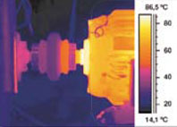
Выверка соосности оборудования
Несоосность валов является причиной более 50% отказов вращающихся механизмов, приводя к увеличению времени простоев оборудования и повышению стоимости его эксплуатации.
Несоосность вызывает увеличение нагрузки на отдельные детали подшипниковых узлов, ускоряя их износ и повышая потребление энергии.
Другой метод, с применением индикаторов часового типа. Обеспечивает высокую точность, но требует квалифицированного персонала и сравнительно много времени.

Slide 18
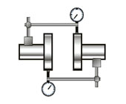
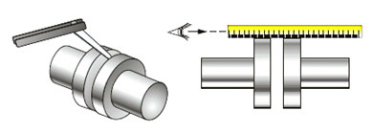
1 Традиционные методы выверки валов и шкивов
Традиционные методы выверки просты, но они не обеспечивают точность, необходимую для работы современных механизмов. Методы основаны на использовании поверочной линейки или измерительных щупов, которые позволяют проводить операцию выверки достаточно быстро, но являются приближёнными.

Slide 19
Выверка соосности оборудования
Несоосность валов является причиной более 50% отказов вращающихся механизмов, приводя к увеличению времени простоев оборудования и повышению стоимости его эксплуатации.
Несоосность вызывает увеличение нагрузки на отдельные детали подшипниковых узлов, ускоряя их износ и повышая потребление энергии.

Slide 20
Другой метод, с применением индикаторов часового типа. Обеспечивает высокую точность, но требует квалифицированного персонала и сравнительно много времени.
Применение проверочной линейки и измерительных щупов
Применение индикатора часового типа

Slide 21
Лазерный метод выверки валов.
Лазерный метод позволяет существенно улучшить процесс выверки валов по сравнению с традиционными методами. Применение лазерного оборудования обеспечивает более быструю и точную регулировку.
Точная центровка валов позволяет:
1 Продлить срок службы подшипника;
2 Снизить нагрузку на муфту, а следовательно уменьшить риск нагрева и поломки;
3 Снизить износ уплотнений, уменьшая риск загрязнений и вытекания масла;
4 Снизить трение, а следовательно и энергопотребление;
5 Уменьшить вибрацию и шум;

Slide 22
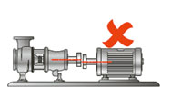
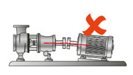
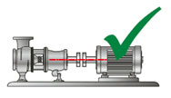
6 Увеличить время работы, эффективность и производительность;
7 Снизить расходы на замену компонентов и издержки, связанные с простоем машин.
Плоско-параллельная несоосность (или сдвиг
Угловая несоосность
Точная соосность

Slide 23
6 Увеличить время работы, эффективность и производительность;
7 Снизить расходы на замену компонентов и издержки, связанные с простоем машин.
Традиционные методы выверки шкивов ременной передачи
Одной из обычных причин простоя оборудования с ремёнными передачами является перекос шкивов. Перекос вызывает износ ремней и самого шкива и приводит к повышению уровня вибрации и шума. Эти явления приводят к остановкам всего механизма. Другим следствием повышенной вибрации является преждевременный выход из строя подшипника, что так же приводит к внеплановой остановке машины.

Slide 24
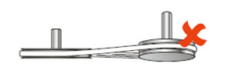
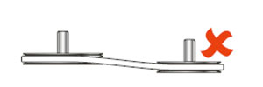
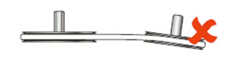
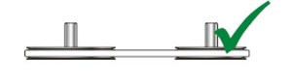
Вертикальный угловой перекос
Параллельный перекос
Горизонтальный угловой перекос
Точная выверка
Традиционные методы выверки соосности шкивов
Методы, получившие наиболее широкое применение, основанные либо на чисто визуальной оценке, либо на визуальной оценке с использованием поверочной линейки или натянутой струны. Основным недостатком данных методов является их низкая точность.

Slide 25
Методы лазерной выверки ремённых передач
По сравнению с традиционными методами выверки, лазерное оборудование для выверки ремённых передач позволяет проводить выверку более быстро и точно. Доступное на рынке оборудование для лазерной выверки ремённых передач можно разделить на две категории, исходя из принципов действия: выверка шкивов по торцам и выверка шкивов по ручьям.
Основным недостатком оборудования: в качестве базовой поверхности для выравнивания используют торцы или стороны шкивов, оно обеспечивают выверку только торцов, а не ручьёв по которым работает ремень.

Slide 26
Поэтому при использовании шкивов с разными толщинами, разной конструкции или типов, точность выверки снижается. Оборудование, которое в качестве базовой поверхности использует ручьи шкивов, обеспечивает точность выверки шкивов независимо от их толщины, конструкции или марки.
Лазерная выверка шкива и ремня позволяет:
- Продлить срок службы подшипника;
- Увеличить время работы, эффективность и производительность оборудования;
- Снизить износ ремней и шкивов;
- Снизить трение и тем самым, потребление энергии;
- Снизить уровень шума и вибрации;
- Снизить расходы на замену комплектующих и издержки связанные с простоем машин.

Slide 27
Технические требования на монтаж типовых сборочных единиц оборудования
Технические требования на монтаж типовых сборочных единиц (рамы, редукторы, резьбовые, шпоночные и шлицевые соединения, ременные и цепные передачи, муфты, подшипники, запорная и регулирующая аппаратура) являются отбщими.
Рама:
Основная базовая часть машины, которая предназначена для установки на ней деталей, сборочных единиц и механизмов. Как правило, представляет собой сварную конструкцию.

Slide 28
Неправильное положение рамы при монтаже ведет к преждевременному выходу машины из строя.
Дефекты монтажа:
1 Отклонение положения рамы от осей технологической линии, от горизонтальности и вертикальности.
2. Неравномерность затяжки крепежных изделий.
3 Дефекты сварных соединений (непровары).
4 Механические повреждения (тре­щины, сколы, пробоины, обломы бол­тов, шпилек, срыв резьбы);
5 Нарушения геометрических разме­ров, формы и взаимного расположения поверхностей вследствие де­формаций;

Slide 29
2 Требования к монтажу шпоночных соединений
Применяются для соединения валов со ступицами деталей вращения (маховиков, звездочек, шкивов).
1 При сборке соединения необходимо проверить форму и размеры шпонки, пазов вала и ступицы, убрать забоины, задиры и заусенцы..
2 Качество сборки соединения проверяется по наличию бокового зазора, который не должен превышать:
1 В клиновых шпонках
- 0,35 мм при ширине шпонки 13…18 мм и высоте 5-11 мм,
-0,4 мм при ширине шпонки 20…28 мм мм и высоте 8-16 мм.
2 В призматических шпонках боковой зазор отсутствует.

Slide 30
3 Ременная передача
Применяется для передачи движения механизмам, расположенным на расстоянии. При выверке и наладки ременной передачи проверяют:
1 отклонения от формы шкивов;
2 отклонение положения валов от проектного
3 проводят балансировку шкивов (для устранения смещения центра массы шкивов от оси вращения в радиальном направлении).
4 биение шкивов: допустимое радиальное биение шкива не должно превышать 0,0005 от диаметра шкива, а осевое – 0,001 диаметра.
5 шкивы должны быть строго соосны.

Slide 31
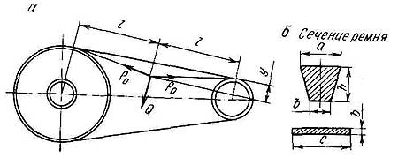
Проверка усилия натяжения ремня

Slide 32
4 Цепная передача
Применяется для передачи движения механизмам, находящихся на расстоянии. При сборке цепных передач проверяю:
1 параллельность осей ведущей и ведомой звездочки.
2 осевое и радиальное биение звездочек (допускается до 2.5 мм на один метр диаметра звездочки).
3 соответствие цепи звездочке (при наложении цепи на звездочку цепь должна ложиться свободно).
4 Провисание цепи в горизонтальных и наклонных передачах допускается 2 процента межцентрового расстояния.
5 При прокручивании передача работает с рывками, с ударами роликов цепи по зубьям звездочки.
.

Slide 33
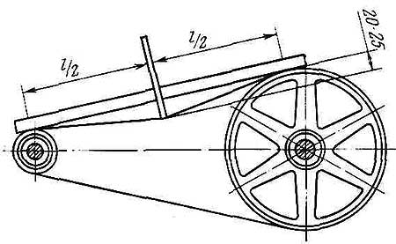
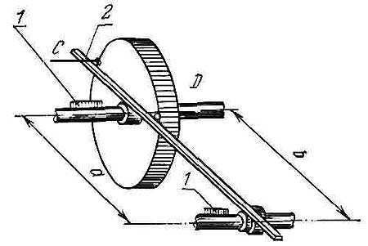
Замер провисания цепи
Контроль правильности сборки цепной передачи:
1 — уровни; 2 — линейка;
С и D — точки
касания линейки к звездочке;

Slide 34
5 Редукторы.
Используются для изменения частоты вращения привода механизмов оборудования. При монтаже редуктора и электродвигателя проверяется:
1 соосность и горизонтальность валов с требуемой точностью.
2 отклонение от горизонтальности корпуса редуктора.
3 степень затяжки фундаментных болтов и болтов крепления к раме.
4 нагрев подвижных элементов (ощущается через корпус) - в случаях чрезмерной нагрузки на подвижные детали из-за оседания фундаментной плиты, засорении подачи смазочных материалов, нарушения зазоров в подшипниках, засорение каналов теплоотвода.

Slide 35
6 Трубопроводы
Применяются для подачи охлаждающих жидкостей и смазывающих материалов к узлам трения машин. Возможные дефекты монтажа:
1 Нарушения режима сварочного процесса, образование непроваров, сквозных свищей, подрезов, раковин, подповерхностных дефектов сварных соединений и т.д.
2 Разрушение опорных конструкций, провисание, образование застойных зон.
3 Нарушением требований к расположению трубопроводов. недопустимые расстояния, установленные для сварных соединений.
4 Негерметичность соединений.
5 Дефекты металла и стенки трубы различного происхождения.

Slide 36
Дефекты монтажа основных видов технологического оборудования
1 Насосы и насосные агрегаты
По принципу действия насосы и насосные агрегаты подразделяются на центробежные, шестеренчатые, поршневые и плунжерные. При монтаже проверяют:
1 Радиальное смещения осей насоса и электродвигателя (несоосность).
2 Отклонение от горизонтальности и по высоте больше допустимых значений.
3 Направление вращения ротора (возможно обратное вращение вала).
4 Жесткость крепления насоса и электродвигателя
5 Отсутствие (или наличие) механических повреждений в насосе, задевание вращающихся деталей о неподвижные.

Slide 37
2 Вентиляторы и дымососы
Монтаж вентиляторов и дымососов заключается в установке на фундамент или виброизолирующие опоры с выверкой горизонтальности вала и крепление. Требования и дефекты:
1 Отклонение от горизонтальности вала выше 0,2 мм на метр длины вала.
2 Ошибки при проектировании и монтаже вентиляционной системы или ее частей;
3 Механические, химические повреждения воздуховодов, коррозия металлических элементов;
4 Плохое качество крепежных деталей и другого оборудования, непрочное соединение;
5 Нарушения герметичности.

Slide 38
3 Ленточные конвейеры
Ленточные конвейеры используют во многих сферах. Начиная от производства продукции и заканчивая строительной сферой. Выверка и регулировка конвейера:
1 Перекосы, допущенные при монтаже, не дают возможности отрегулировать конвейер и во время эксплуатации его часто останавливают для наладки.
2 Возможно сбегание ленты в стороны вследствие ее неравномерной вытяжки или односторонней загрузки, поперечных перекосов станины, а также вследствие налипания частиц сыпучего груза на барабаны и ролики. В процессе осмотра, пробного запуска и на протяжении всей работы ленточного конвейера необходимо тщательно следить за натяжением ленты.

Slide 39
3 Нормально смонтированные приводной и натяжной барабаны легко вращаются от руки;
4 Сильный нагрев некоторых подшипников в барабанах.
5 Провисание ленты более допустимого размера — это следствие увеличенного шага опор, недостаточного натяжения ленты или превышения нагрузки на ленту.
6 Ход ленты регулируют, изменяя положение роликовых опор и барабанов. При проверке ленты необходимо проследить за тем, чтобы она перемещалась прямо, без смещения в сторону и без пробуксовки.
7 Проверка установки, выверка несущей металлической конструкции (рамы)
8 Осевое смещение роликов недопустимо

Slide 40
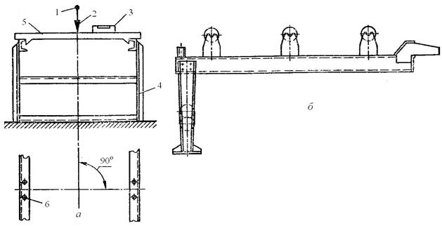
Схема подготовки металлоконструкции к монтажу:
а – подготовка к монтажу; б – секция конвейера;
1 – ориентир; 2 – отвес; 3 – уровень; 4 – металлоконструкция; 5 – шаблон; 6 – отверстия
8 Отклонение середины роликоопоры от продольной оси конвейера не должно превышать 3 мм. Опорная поверхность под роликоопоры должна быть прямолинейной (отклонение не более ± 1 мм на 1000 мм длины), ролики должны легко вращаться.

Slide 41
4 Элеваторы
Требования на сборку элеваторов при монтаже:
1) Отклонение по вертикали башмака элеватора, установленного на фундаменте, не должно превышать 0,5 мм на 1 м высоты, но не более 5 мм по всей его высоте - выверяют по отвесу и уровню.
2) Отклонение осей головок от проектного положения не должно превышать ±2 мм. – проверяется с помощью рулетки измерением расстояния от башмака до головки
3) Боковые поверхности элеватора были параллельны и центры верхних и нижних звездочек (или барабанов) лежали на одной вертикали – проверяется с помощью струны, отвесов и рулетки

Slide 42
4) Перекос цепных блоков, насаженных на валы допускается не более 0,5 : 1000 мм, или 5 мм на всю высоту элеватора – проверяется поверочной линейкой, струной и щупом;
5) Оси валов верхней и нижней головок должны быть параллельны и горизонтальны — [Δ] = 0,2 : 1000 мм. – проверяется измерением расстояния между осями с помощью рулетки.
6) Подшипники натяжного устройства должны легко, без заеданий и перекосов, передвигаться в направляющих – проверяется визуально
7) Обе цепи натягивают одинаково; они должны спокойно, без толчков, набегать на цепные блоки – проверяются надавливанием на цепи с боку

Slide 43
8) Ковши должны быть закреплены без перекосов, чтобы они не задевали за кожух элеватора – проверяется измерением расстояния от кожуха до ковша или на слух при испытании элеватора
9) стенки кожуха могут отклоняться от вертикали не более 1 : 1000 мм (не более 5 мм на всю высоту) – проверяется отвесом, опущенным со струны, и рулеткой
10) Элеваторные цепи перед установкой следует испытать на растяжение с нагрузкой: для цепей 16 мм — 5 т, а для цепей 18 мм — 6,5 т, при этом удлинение не должно превышать 8% - проверяется измерением цепи с помощью рулетки перед установкой

Slide 44
4 Винтовые конвейеры (шнеки)
При сборке винтовых транспортеров и питателей после ремонта надлежит выдерживать следующие допуски:
1) подвесные и концевые подшипники устанавливают на одной прямой (допуск 0,05 : 1000 мм) – проверяется по натянутой струне измерением отклонения оси подшипников с помощью рулетки или штангенциркуля
2) ось вала должна быть прямолинейна – проверяется с помощью уровня
3) винтовые лопасти не должны касаться стенок (зазор между стенкой кожуха и винтом не должен превышать 1 мм; - проверяется штангенциркулем

Slide 45
4) шаг винта должен быть одинаков по всей длине транспортера (кроме специальных конструкций) – шаг винта проверяется рулеткой.
5) крышки желоба следует тщательно уплотнять – проверяется щупом.

Slide 46
Проверь себя
1 Перпендикулярность осей барабанов ленточного конвейера главной оси проверяется
а) рулеткой;
б) угольником;
в) линейкой;
г) уровнем;
2 Биение измеряется с помощью
а) виброметра;
б) индикатора;
в) микроскопа;
г) хронометра

Slide 47
3 Оси валов верхней и нижней головок элеватора должны быть
а) взаимно перпендикулярными;
б) вертикальными;
в) пересекающимися;
г) параллельными;
4 Операция определения перекоса осей быстроходного вала редуктора и электродвигателя - это
а) центровка
б) проверка;
в) выверка;
г) балансировка;

Slide 48
5 На рисунке несоосность
а) осевая;
б) параллельная;
в) угловая;
г) плоская;
6 Традиционный метод выверки соосности валов основан на использовании (2 ответа)
а) поверочной линейки;
б) лазера;
в) нивелира;
г) измерительного щупа;

Slide 49
7 При вращении деталей и узлов, работающих на больших скоростях, возникает
а) износ;
б) неуравновешенность центробежной силы;
в) неуравновешенность силы тяжести;
г) неуравновешенность силы инерции;
8 Точная центровка шкивов ременной передачи позволяет (2 ответа)
а) уменьшить вибрацию и шум;
б) увеличить время простоя оборудования;
в) увеличить нагрузки на электродвигатель;
г) увеличить время работы, эффективность и производительность;

Slide 50
9 На рисунке несоосность
а) осевая;
б) параллельная;
в) угловая;
г) плоская;
10 На рисунке перекос шкивов
а) параллельный;
б) вертикальный;
в) горизонтальный;
г) угловой;

Slide 51
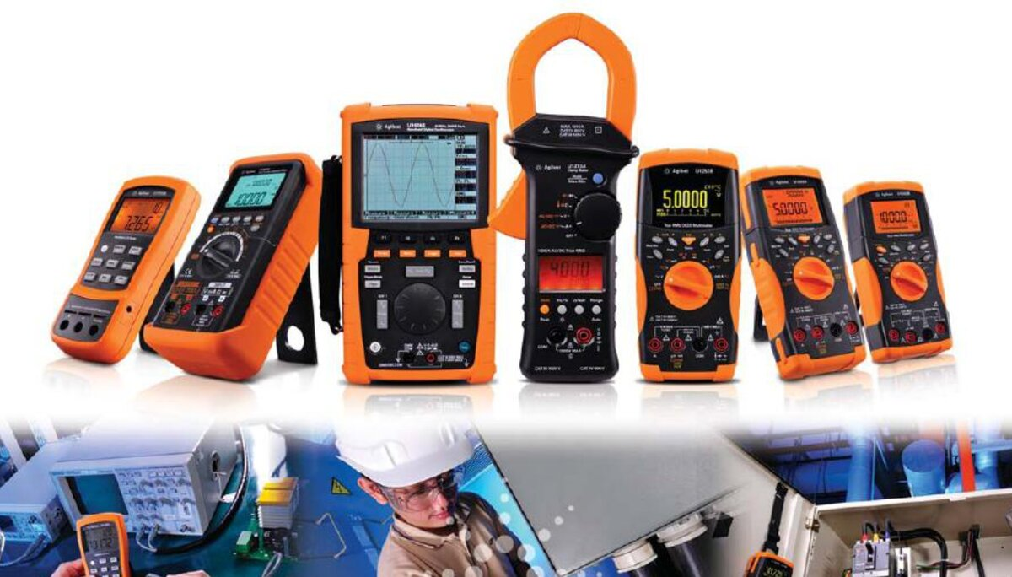
КРИТЕРИИ ОЦЕНКИ
10 баллов – «5»
8-9 баллов – «4»
6 - 7 баллов– «3»
5 баллов и меньше – «2»

Slide 52
ЭТАЛОН
1 б; 2 б; 3 г; 4 а; 5 в; 6 а,г;
7 в; 8а; 9 б; 10 а;

Slide 53
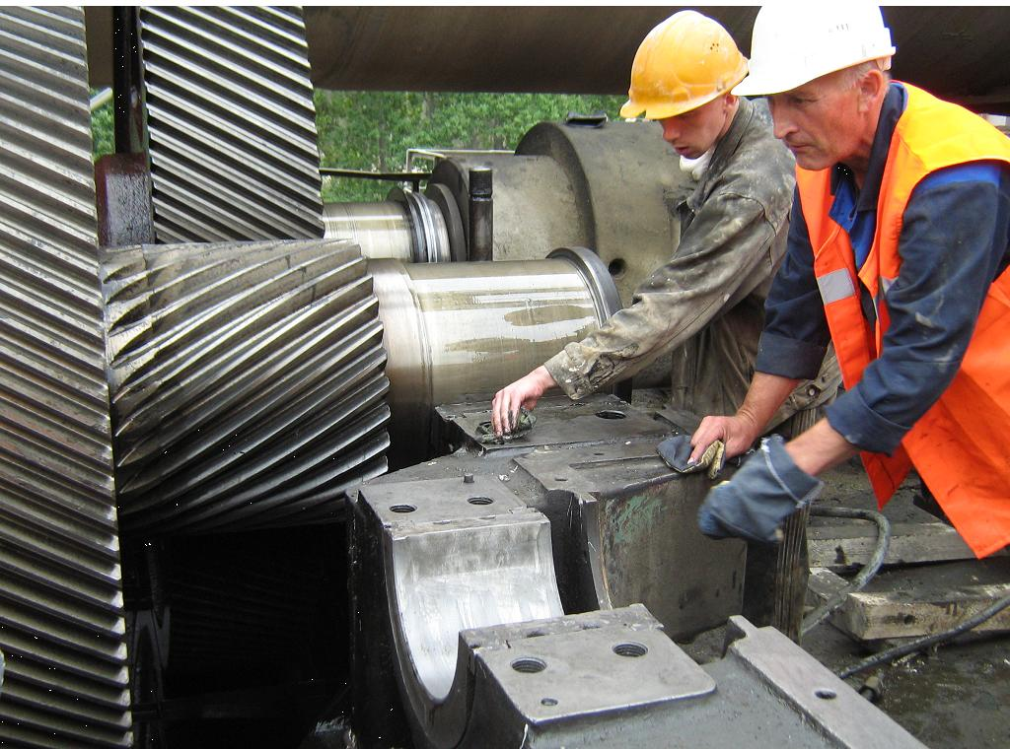
Благодарю за внимание

